Slide 1
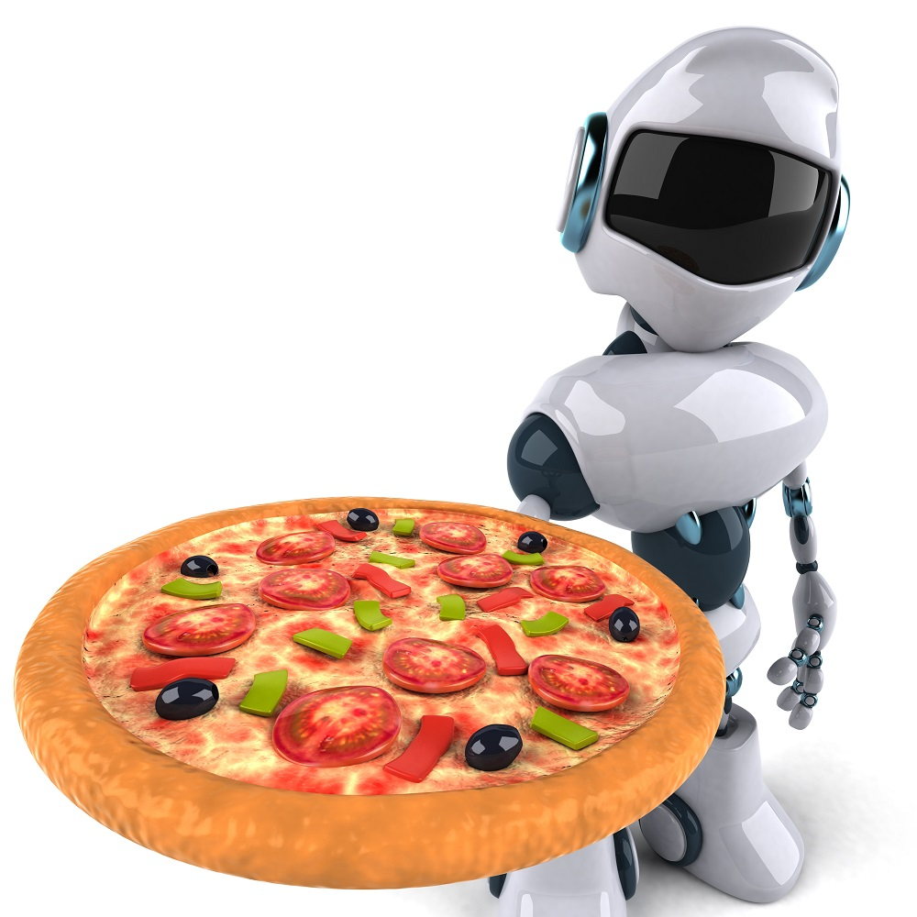
מובילות חדשנות פדגוגית צאו מהשוק
על קהל יעד וקבלת החלטות מבוססות נתונים
יזמות וחדשנות בעידן של מהפכה טכנולוגית מואצת
Copyright © OpenValley 2023. All Rights Reserved.

Slide 2
Notes:
OpenValley נעים להכיר רשת המקדמת חדשנות ויזמות

Slide 3
Notes:
OpenValley נעים להכיר רשת המקדמת חדשנות ויזמות

Slide 4
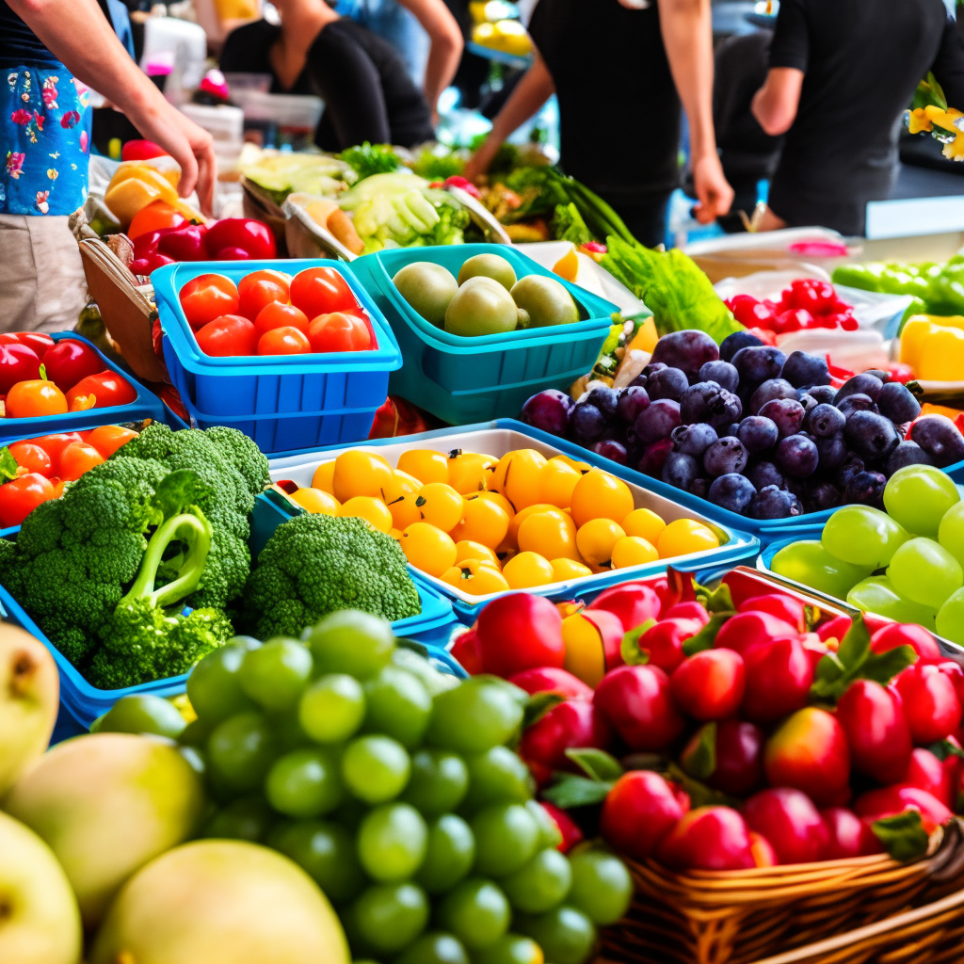
מה זה שוק במונחים עסקיים?
Notes:
מה זה שוק במונחים עסקיים לדעתכם/ן?
כשאומרים שוק התמונה הראשונה המצטיירת בעינינו היא ירקות פירות והמולה.
שוק עסקי – המקום הגיאוגרפי ואפילו הוירטואלי לשם מכוונת המכירה. ומכך נגזר "מאמץ המכירות " כלומר בעיקר האזור בו המכירה יכולה להתרחש.

Slide 5
רגע!
מה מוזר בתמונה?*
* נוצרה בעזרת Playground AI עבור הסדנה
Notes:
מה זה שוק במונחים עסקיים לדעתכם/ן?
כשאומרים שוק התמונה הראשונה המצטיירת בעינינו היא ירקות פירות והמולה.
שוק עסקי – המקום הגיאוגרפי ואפילו הוירטואלי לשם מכוונת המכירה. ומכך נגזר "מאמץ המכירות " כלומר בעיקר האזור בו המכירה יכולה להתרחש.

Slide 6
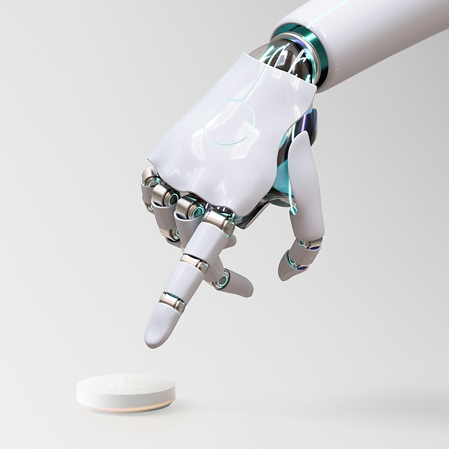
שוק יעד
Notes:
שוק יעד הוא קבוצת לקוחות (אנשים, משקי בית או ארגונים), שעבורם ארגון מתכנן, מיישם ומתחזק תמהיל שיווקי המתאים לצרכים ולהעדפות של אותה קבוצה
לדוגמא: רולס רויס ​​(כלי רכב מנועים): אנשים עשירים המחפשים את היוקרה האולטימטיבית ביוקרה ובמותרותWikipedia site:he2.wiki

Slide 7
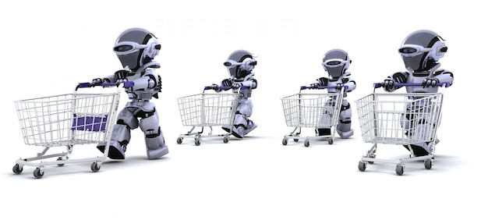
מה זה קהל יעד?
Notes:
שוק קהל יעד - קהל יעד הוא קבוצה ספציפית של אנשים בתוך שוק היעד אליו מכוון שיווקו של מוצר או רעיון מסוים. אנשים אלו עשויים להיות רוכשים פוטנציאליים של המוצר, אנשים שכבר משתמשים בו דרך קבע, מקבלי ההחלטות לגבי רכישת מוצרים מסוג זה בבית, או האנשים שמשפיעים על קבלת ההחלטות.
לדוגמא: חברת רולס רויס ​​(כלי רכב מנועים יוקרתיים): שוק יעד -אנשים עשירים המחפשים את היוקרה האולטימטיבית ביוקרה ובמותרות, קהל יעד אנשים מפורסמים מובילי דעת קהל

Slide 8
בואו נראה שהבנו...

Slide 9
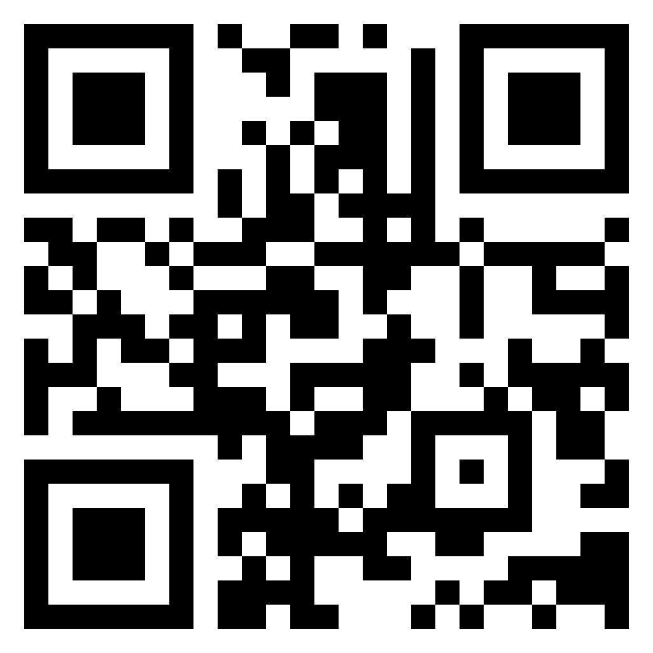
בואו נבחר שוק!
Notes:
נשאל את הקבוצות איזה שוק ירצו לחקור בדקות הקרובות (אופנה, נדל"ן, תקשורת, רכב, מחשבים ועוד)

Slide 10
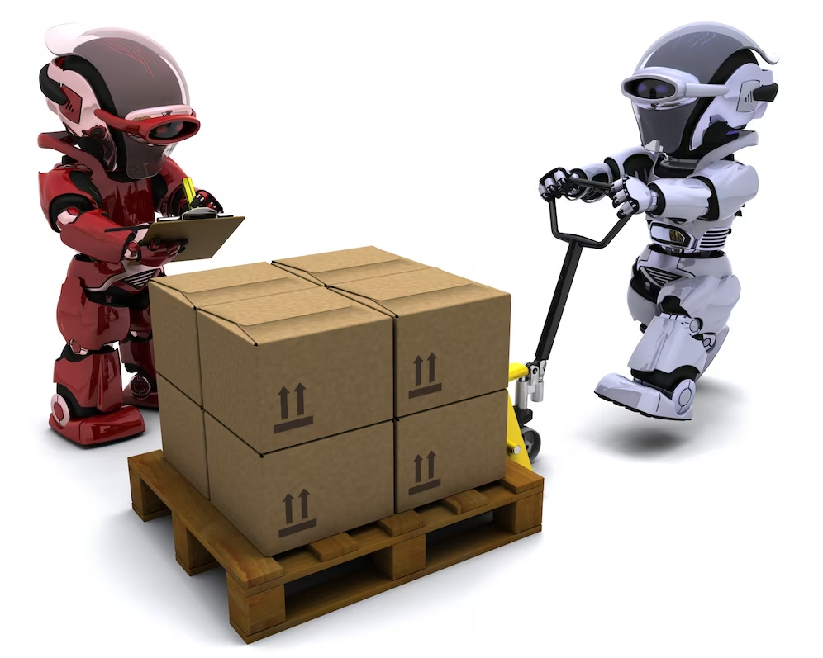
נשאל את רובי
מי הן החברות המצליחות ביותר בשוק שבחרתי (בארץ או בחו"ל)?
מה מייחד את החברות האלו?
מה האתגר העיקרי שלהן?

Slide 11
נתחלק לקבוצות

Slide 12
מה אמר רובי?

Slide 13
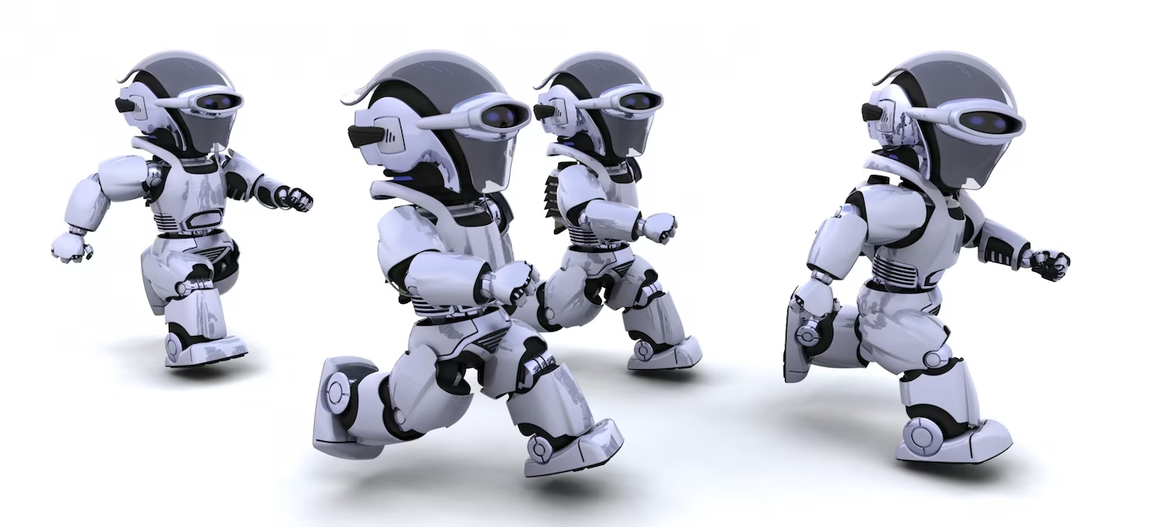
מי הם המתחרים שלנו בשוק?
Notes:
מי נחשב מתחרה שלנו בשוק?

Slide 14
מבחן הפיצה
Notes:
מבחן הפיצה- תחרות זה טוב או רעה ומה היא מעידה על השוק שלנו?

Slide 15
אתן רוצות לפתוח פיצרייה באשדוד
יש לכן שתי אפשרויות:
האחת היא לפתוח את הפיצרייה ברובע י"ז, רובע חדש שלא הוקמה בו אף פיצרייה.
השנייה היא לפתוח את הפיצרייה ברובע הסיטי המשופע במסעדות ופיצריות
היכן הייתן בוחרים/ות לפתוח אותה?
Notes:
מבחן הפיצה- תחרות זה טוב או רעה ומה היא מעידה על השוק שלנו? אם יש תחרות המשמעות היא שיש שוק, זה אזור גיאוגרפי בו קיים ביקוש למוצר שלנו.
דוגמא לתחרות בין עסקים - ניתן לתת את רשת הגלידריות "גולדה" שהחלה לפתוח סניפים בצמוד לגלידריות וותיקות קיימות בעזרת הסרטון בקישור - https://youtu.be/jvqRzf_KJ3o

Slide 16
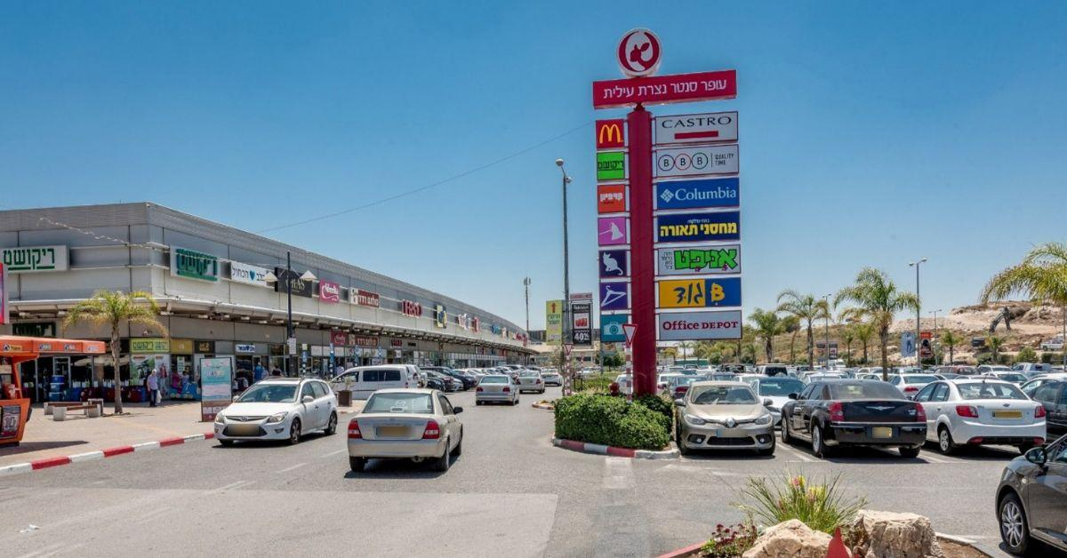
אתם/ן רוצים/ות לפתוח פיצרייה בנוף הגליל
יש לכם/ן שתי אפשרויות:
האחת היא לפתוח את הפיצרייה בשכונת הר יונה ד', שכונה חדשה שלא הוקמה בה אף פיצרייה.
השנייה היא לפתוח את הפיצרייה בדודג' סנטר, מרכז מסחרי המשופע במסעדות
היכן הייתן בוחרות לפתוח אותה?
Notes:
מבחן הפיצה- תחרות זה טוב או רעה ומה היא מעידה על השוק שלנו? אם יש תחרות המשמעות היא שיש שוק, זה אזור גיאוגרפי בו קיים ביקוש למוצר שלנו.

Slide 17
אתם/ן רוצים/ות לפתוח פיצרייה בקרית מלאכי
יש לכם/ן שתי אפשרויות:
האחת היא לפתוח את הפיצרייה בשכונת כרמי הנדיב, שכונה חדשה שלא הוקמה בה אף פיצרייה.
השנייה היא לפתוח את הפיצרייה במרכז ליד כלבו מתן, אזור המשופע במסעדות
היכן הייתן בוחרות לפתוח אותה?
Notes:
מבחן הפיצה- תחרות זה טוב או רעה ומה היא מעידה על השוק שלנו? אם יש תחרות המשמעות היא שיש שוק, זה אזור גיאוגרפי בו קיים ביקוש למוצר שלנו.

Slide 18
חלוקה לקבוצות עבודה
Notes:
מבחן הפיצה- תחרות זה טוב או רעה ומה היא מעידה על השוק שלנו?

Slide 19
חלוקה לקבוצות עבודה
עליכם/ן לכתוב הצעה להקמת פיצרייה חדשה ביישוב לבחירתכם/ן בשכונה חדשה או ותיקה.
עליכם/ן להסביר מדוע בחרתם/ן במיקום ואיזה סוג מקום תפתחו ומה יהיה הייחוד של המקום על מנת למשוך קהל.

Slide 20
תחרות
זה טוב או רע?
Notes:
מבחן הפיצה- תחרות זה טוב או רעה ומה היא מעידה על השוק שלנו?

Slide 21
יתרון תחרותי?
Notes:
מישהי שמע/ה פעם את המושג הזה?
"יתרון תחרותי" הוא קיומו של גורם מסוים – תכונה או יכולת, שבגינו יעדיף הלקוח מוצר או שירות של עסק מסוים על פני מוצר או שירות של המתחרים. מכאן נובע, כי היתרון התחרותי צריך להימדד ולהיות מוערך מנקודת מבטו של הלקוח. כאמור, על מנת להצליח בשוק לאורך זמן, המוצר שלכם צריך לספק צורך אמיתי או להוות פיתרון לבעיה קיימת של הלקוח, ומכאן, שהיתרון התחרותי שלו ייגזר מהתועלות שהוא מעניק, אשר המתחרים אינם מצליחים לספק ללקוח באמצעות המוצר/השירות שלהם.
חברות שונות מציעות מוצרים או שירותים שונים, העונים באופן דומה על צורך ידוע של הלקוח. לדוגמא: כל החברות הסלולריות מספקות רשת, שבאמצעותה ניתן לקיים שיחות בטלפון הסלולרי ולגלוש ברשת האינטרנט באמצעות המכשיר הנייד. כיצד תגרום חברה סלולרית מסוימת ללקוח להעדיף את שרותיה על פני שרותי החברות המתחרות? נראה כי עליה ליצור לעצמה את היתרון התחרותי באמצעות סיפוק צרכים נוספים, כאלה שאינם מסופקים על ידי המתחרים. מטרת החברה צריכה להיות הענקת התחושה ללקוח, שמעבר לצורך הבסיסי שלו – שהוא היכולת לבצע שיחות ולגלוש באינטרנט, היא מסוגלת להעניק לו ערך מוסף שחברות מתחרות אינן מעניקות.

Slide 22
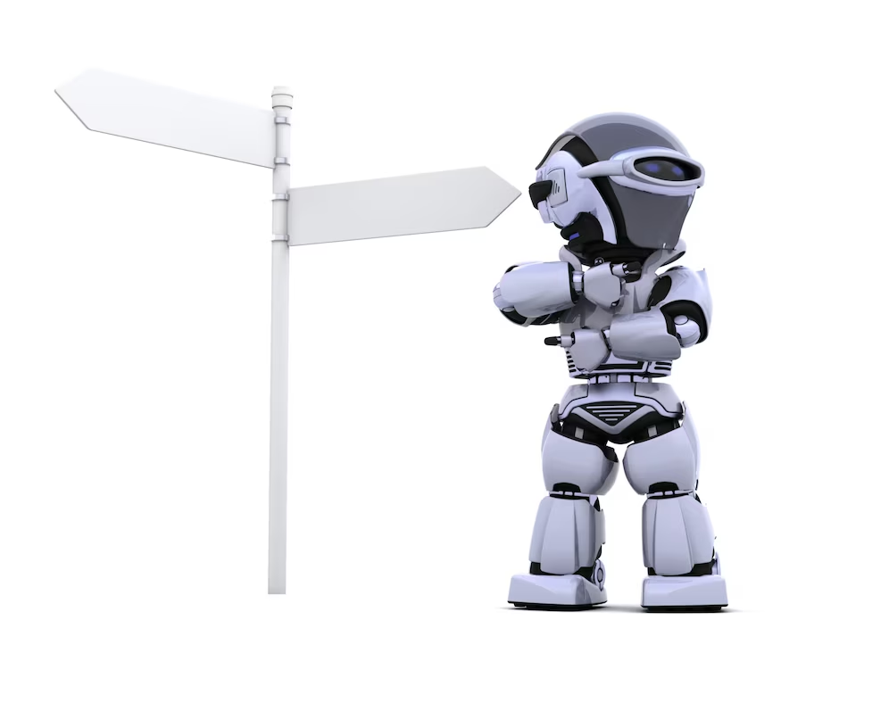
איך נדע מה קהל היעד שלנו צריך כך שנוכל לייצר יתרון תחרותי?
Notes:
שואלים את התלמידים/ות אם יש להם/ן רעיון – סקר שוק

Slide 23
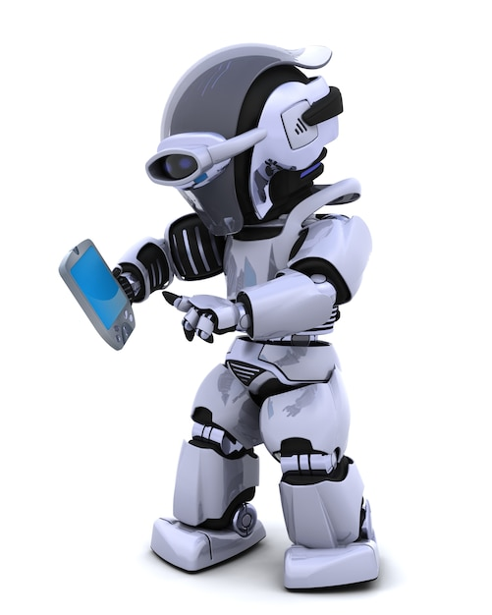
נשאל אותם.ן!

Slide 24
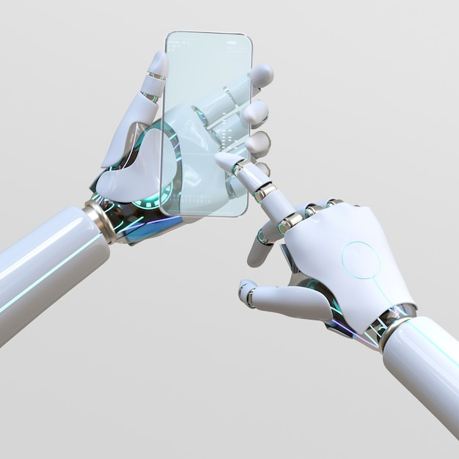
סקר שוק
Notes:
מי כאן שמע/ה על המושג פעם סקר שוק?
סקר שוק נותן כלים למקסם את הפוטנציאל של השוק. הסקר נותן הבנה טובה יותר של השוק, מאפשר לכוון את המסרים טוב יותר, להציע מוצרים מושכים יותר, לבדוק את ההיתכנות והפוטנציאל של רעיונות שונים, ולבחור את הרעיונות הטובים מביניהם. באמצעות סקר שוק ניתן לאתר פלחי שוק חדשים ולהרחיב את הקיימים.
סקרי שוק אפשר לערוך בהרבה דרכים:
קבוצות מיקוד
סקרים מקוונים
שאלוני רחוב
וכו'

Slide 25
נשאל את רובי
כתוב לי שאלות לסקר שוק לקראת פתיחת פיצרייה
מה חשוב ללקוחות כשהם נכנסים לפיצרייה
מה הטעמים האהובים של פיצה צמחונית?

Slide 26
טופס גוגל לסקר
לאחר ההצעות שקיבלתן מרובי, נסחו סקר שוק קצר לצורך הקמת פיצרייה בשכונה שבחרתם/ן.
(לא יותר מ-5 או 6 שאלות קצרות, עדיפות לשאלות אמריקאיות)

Slide 27
לאחר שסיימתן, שלחו הסקרים בקבוצת הוואטסאפ המשותפת וכולנו נענה עליהם כמה דקות בכיתה
Notes:
תרגול על הפרויקטים של התלמידים, חוזרים ומדייקים את הסעיפים של השוק והיתרון התחרותי.
האם יש לנו יכולת לעשות סקר שוק? האם הוא מדויק וייתן לנו מענה למה שאנחנו צריכים?
האם אנחנו יודעים לדייק את היתרון התחרותי שלנו?

Slide 28
מה יצא?

Slide 29
זמן סיכום

Slide 30
תודה!
יזמות וחדשנות בעידן של מהפכה טכנולוגית מואצת
Copyright © OpenValley 2023. All Rights Reserved.

